Slide 1

基于MyoKi数据集的
人手姿态数据低维协同分析
汇 报 人 ：王裕硕
2026/6/9
1
Notes:
大家好，我是王裕硕。现在向各位老师汇报我的毕业论文：基于机械智能的绳驱折纸灵巧手顺序驱动控制技术。
先解释一下，我开题的题目里写的是物理智能，现在改成机械智能是为了让概念更精确。

Slide 2
1 研究背景
目录
2 研究方法
3 研究结论
2
Notes:
我从研究背景，研究内容，总结展望三部分进行汇报

Slide 3
1
研究背景
3
Notes:
目录

Slide 4
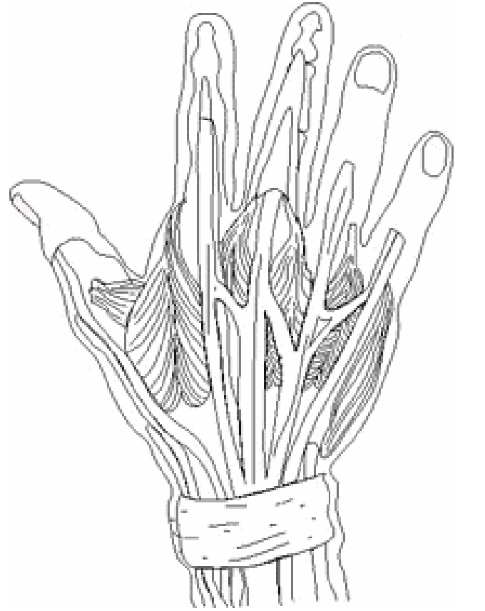
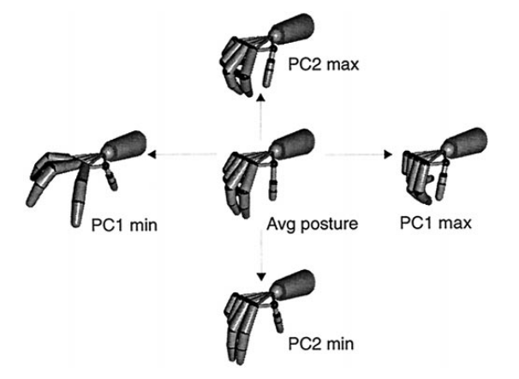
1.1 理论背景
神经科学研究发现，人手通过少数低维协同模式组织复杂的多关节运动。
神经层面
中枢神经系统内部对手部肌肉控制采取模块化编码与协同控制。
肌肉层面
多块肌肉以相对固定的组合模式共同激活，从而生成不同抓握动作。
人手的姿态协同理论
关节层面
人手虽然具有大量自由度，但在实际抓取和操作中常表现为少数协同模式的线性组合。
多个关节在肌腱、韧带的作用下，运动角度之间产生约束。
4
Notes:
研究者把目光看向了欠驱动方案，其中一个分支叫做协同灵巧手。神经科学中，人手的姿态协同理论告诉我们，人手虽然有大量自由度，但是大脑在控制时不是每个自由度独立控制，而是对几种特定的运动模式按一定比例组合，来形成复杂的人手运动。

Slide 5
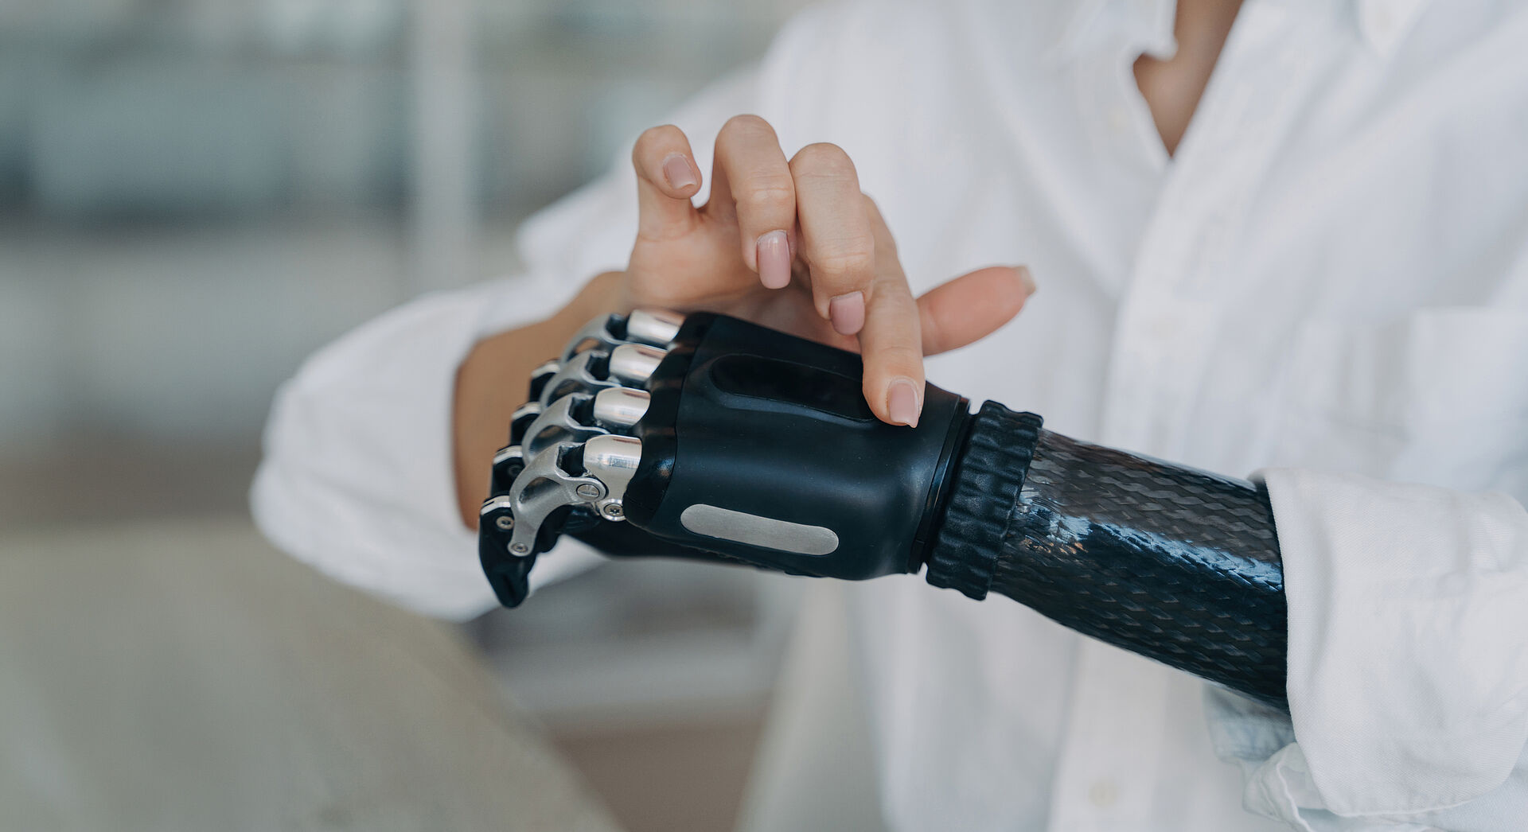
1.2 研究问题
使用公开的数据集，对人手姿态数据展开统计研究，提取低维协同模式
核心问题：
人手的多个关节的活动是否可以由少数几个低维姿态协同成分概括？
PCA方差解释率
次要问题：
低维姿态协同结构是否对受试者样本的变化保持稳定，而不是少数个体偶然造成？
不同抓取任务是否需要不同数量的主成分才能被充分描述？
力量型、精细型和复杂型抓取在姿态协同空间中的分布是否存在统计学显著差异？
低维姿态协同特征是否能够在未见过的新受试者上预测其抓取类别？
Bootstrap置信区间
现实意义
复杂度指数
对人手的姿态协同理论可以提取出人手运动的前几个主要协同模式。
可以据此开发面向大部分日常任务的假肢；
可以设计并制造针对特定任务的欠驱动低成本灵巧手。
ANOVA
LOSO-CV
5
Notes:
研究者把目光看向了欠驱动方案，其中一个分支叫做协同灵巧手。神经科学中，人手的姿态协同理论告诉我们，人手虽然有大量自由度，但是大脑在控制时不是每个自由度独立控制，而是对几种特定的运动模式按一定比例组合，来形成复杂的人手运动。

Slide 6
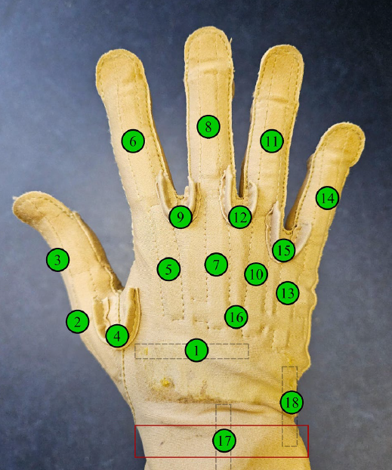
1.3 数据来源
MyoKi人手姿态数据集
MyoKi是一套面向真实日常抓取与操作任务的多模态肌电与手部运动学数据集，覆盖拿杯子、拿球、提包、使用工具、书写等日常任务。
本研究选取数据集中传感器配置一致且右利手的23名受试者（P01-P15，P17-P24），保留15个手指相关关节角度通道（图中1-15号）。
https://doi.org/10.6084/m9.figshare.28696778
任务类别 | 任务编号 | 任务数量 | 有效试次数
圆柱抓取 | 1-6，9-15 | 13 | 1792
三指捏取 | 16-21 | 6 | 828
球状抓取 | 28-33 | 6 | 828
提拉抓取 | 40-45 | 6 | 828
复合操作 | 46-51，54-56 | 9 | 1242
对指捏取 | 61 | 1 | 138
合计 | - | 41 | 5656
CyberGlove Ⅱ数据手套
角度传感器设置
6
Notes:
研究者把目光看向了欠驱动方案，其中一个分支叫做协同灵巧手。神经科学中，人手的姿态协同理论告诉我们，人手虽然有大量自由度，但是大脑在控制时不是每个自由度独立控制，而是对几种特定的运动模式按一定比例组合，来形成复杂的人手运动。

Slide 7
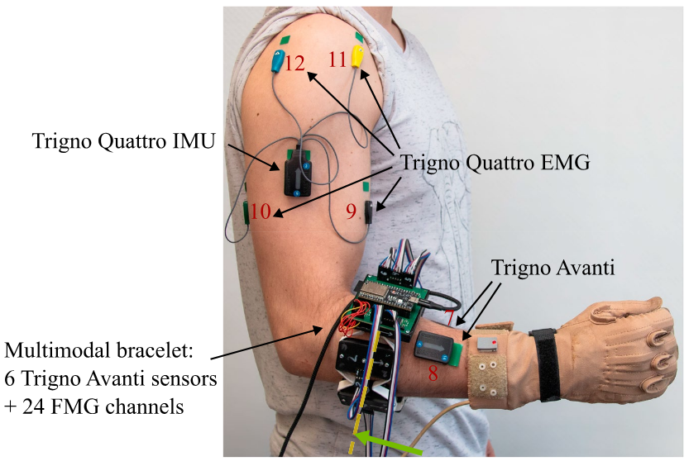
1.4 数据格式
该数据库以受试者为单位存储，每名受试者对应一个 MATLAB 格式数据文件（P01.mat–P25.mat）。
每个文件包含按时间同步后的时间序列数据，包括：
  任务标签
  抓握类型标签
  重复次数标签
  时间戳
  采样频率
  12 通道表面肌电信号（sEMG）
  9 个 IMU 传感器对应的加速度、角速度信号
  CyberGlove 采集的手指与腕部关节运动学数据
手部运动学同时提供原始 8-bit 弯曲传感器数值和经标定后的关节角度；对于所有低频信号均通过基于时间戳的零阶保持方法对齐至肌电信号约 2000 Hz 的采样频率。
7
Notes:
研究者把目光看向了欠驱动方案，其中一个分支叫做协同灵巧手。神经科学中，人手的姿态协同理论告诉我们，人手虽然有大量自由度，但是大脑在控制时不是每个自由度独立控制，而是对几种特定的运动模式按一定比例组合，来形成复杂的人手运动。

Slide 8
2
研究方法
8
Notes:
目录

Slide 9
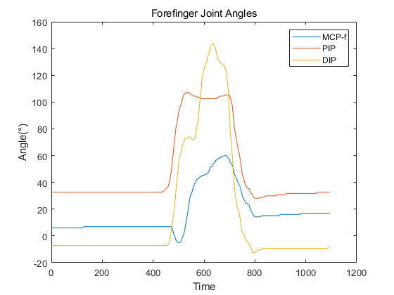
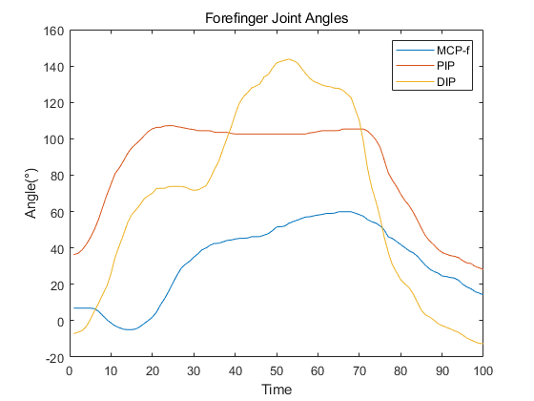


2.1 核心问题：预处理与主成分分析
预处理：
筛选右利手健康受试者，并仅保留与抓取相关的 41 个日常任务。
每个试次的 CyberGlove 手部关节角数据首先根据任务标签切片并分类，去除无任务部分，并对每个试次重采样为 100 帧。
分析中剔除腕部及非目标通道，保留 15 个手指关节通道。
主成分分析：
任务特征向量：
$$d_{j}^{q}=\sqrt{\frac{1}{T_{q}}⋅\sum_{f}{{\left(θ_{j}^{q}\left(f\right)−θ_{j,0}^{q}\right)}^{2}}}$$
主成分分析算法：
$$Σ=\frac{1}{N−1}X_{c}^{T}X_{c}, N=41.$$
$$Σ w_{k}=λ_{k}w_{k}$$

Slide 10
2.2 次要问题的方法
次要问题：
低维姿态协同结构是否对受试者样本的变化保持稳定，而不是少数个体偶然造成？
低维姿态协同特征是否能够在未见过的新受试者上预测其抓取类别？
力量型、精细型和复杂型抓取在姿态协同空间中的分布是否存在统计学显著差异？
不同抓取任务是否需要不同数量的主成分才能被充分描述？

Slide 11
3
研究结论
11
Notes:
目录

Slide 12
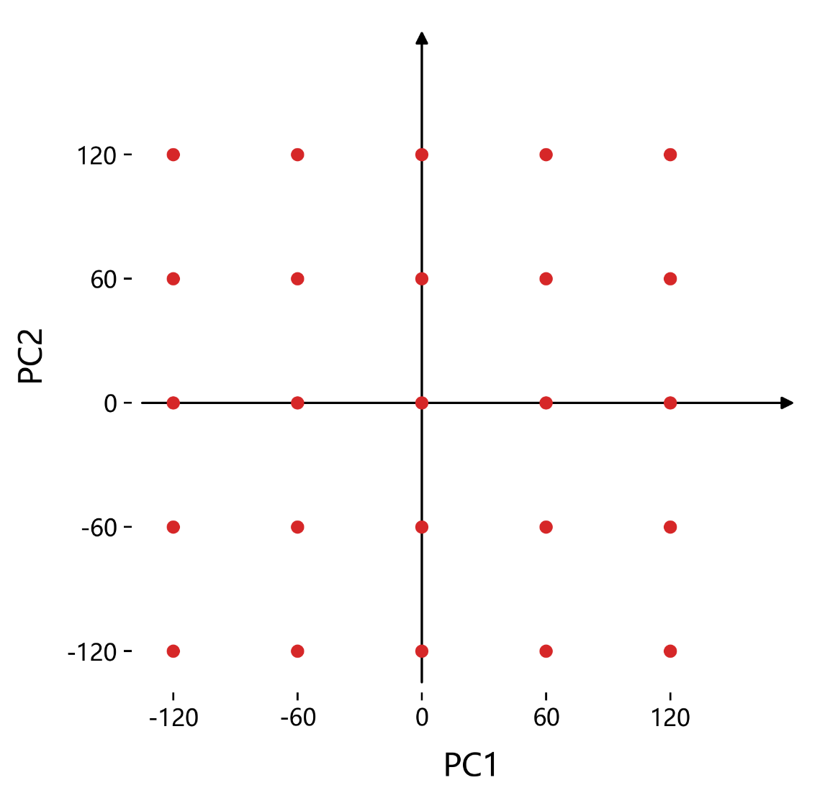
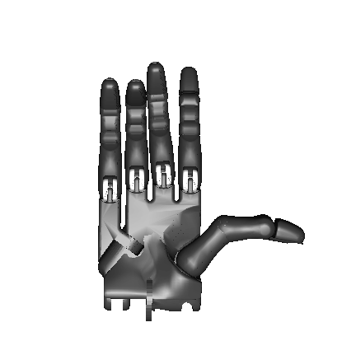
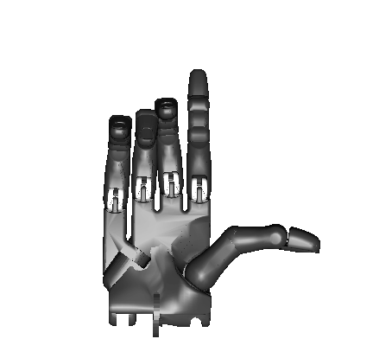
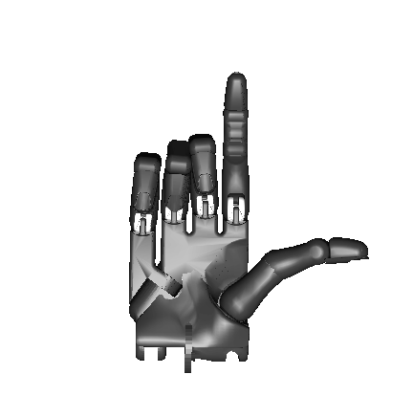
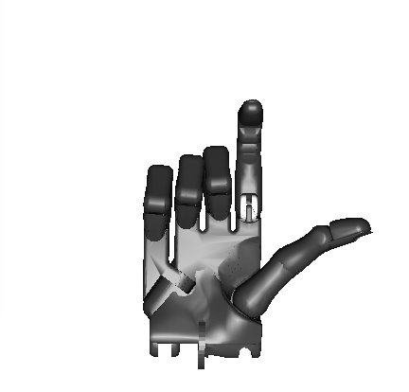

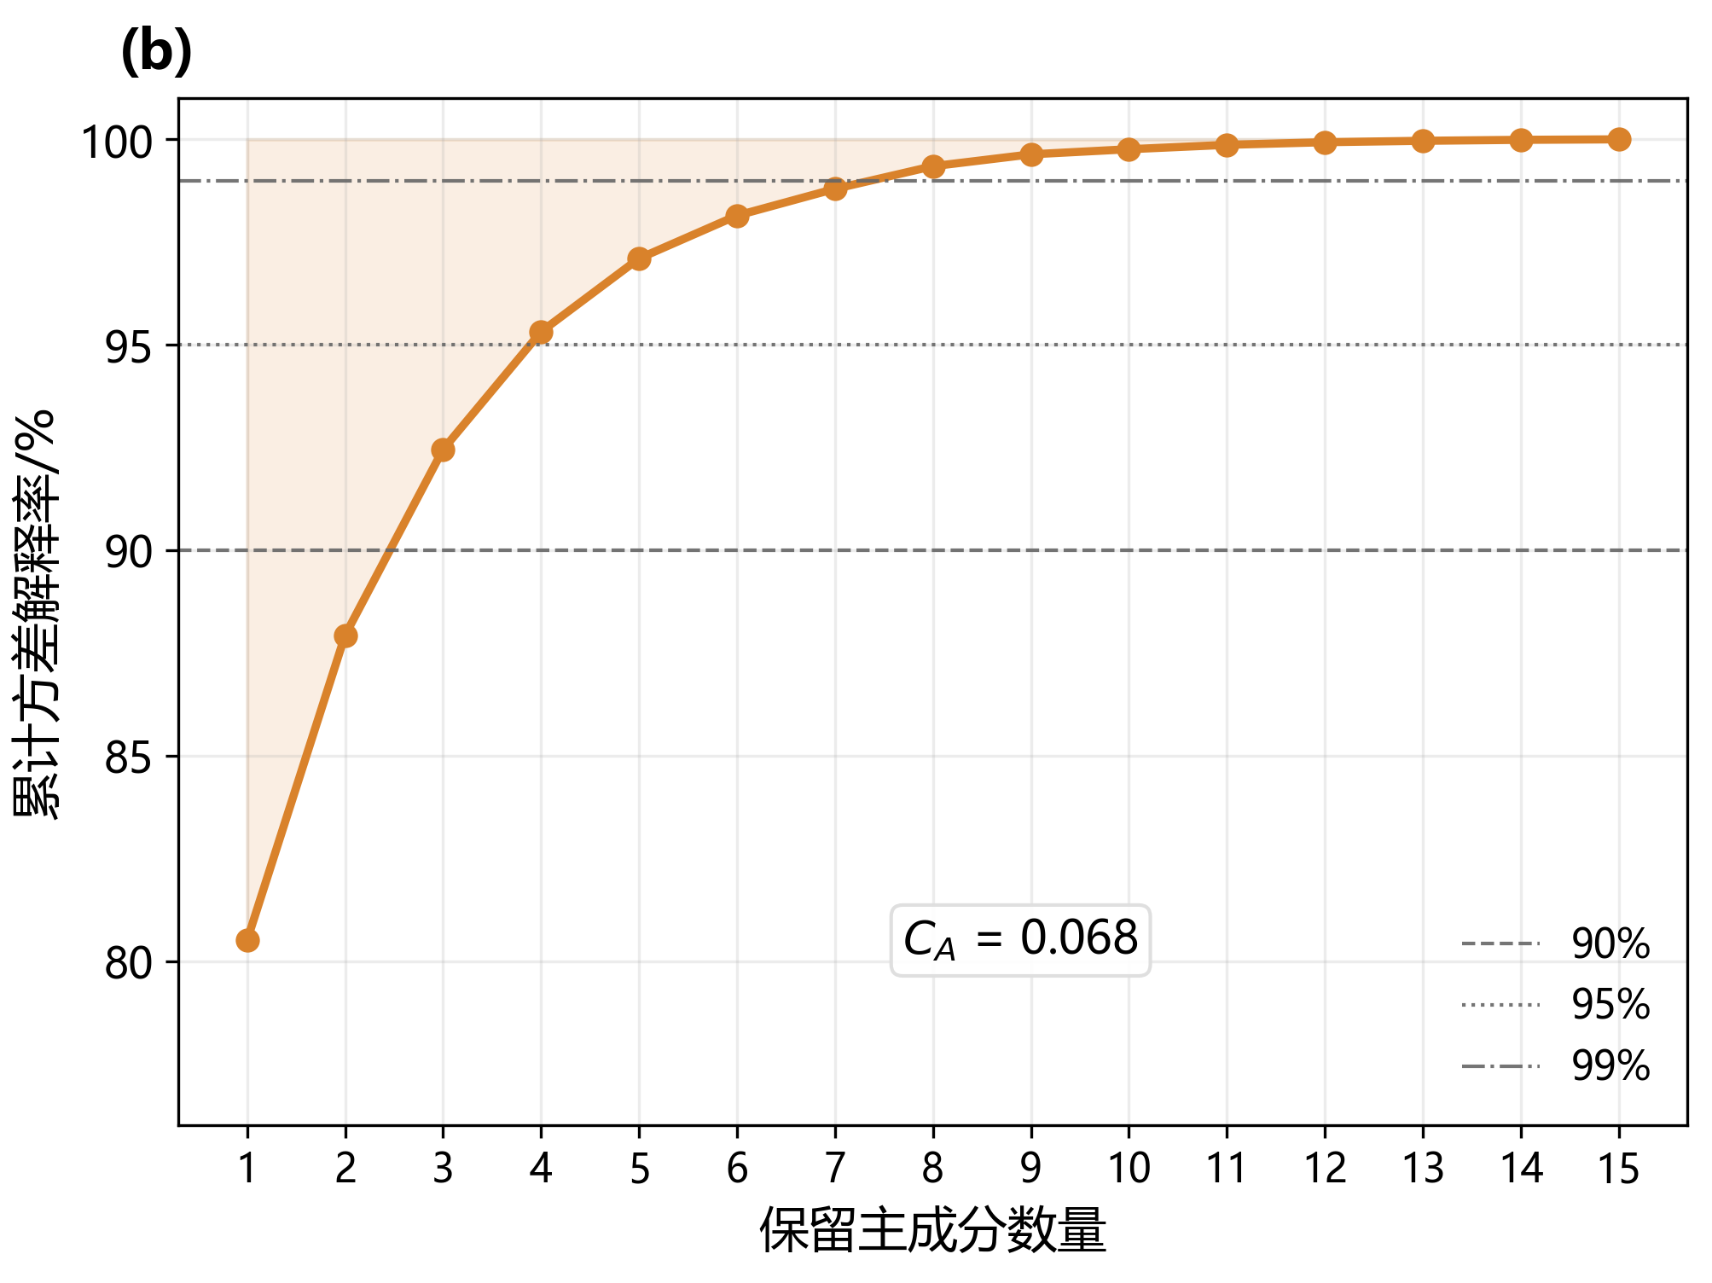



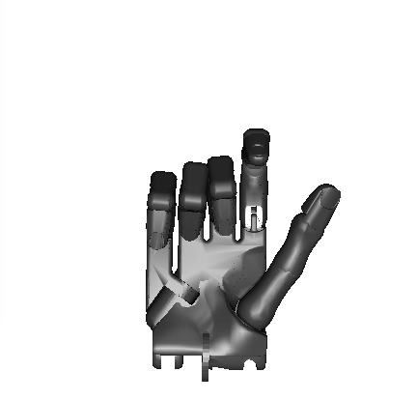


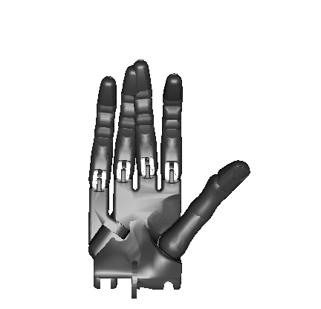
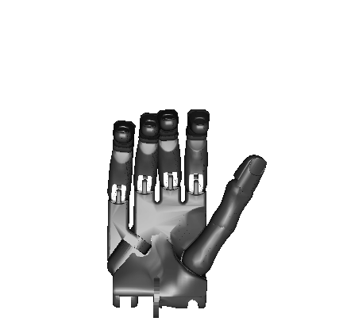
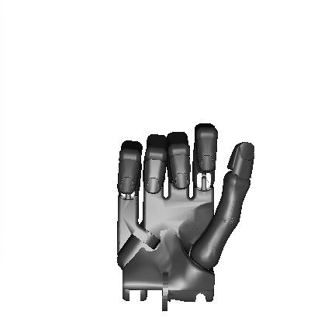

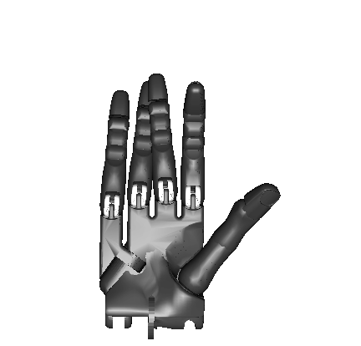

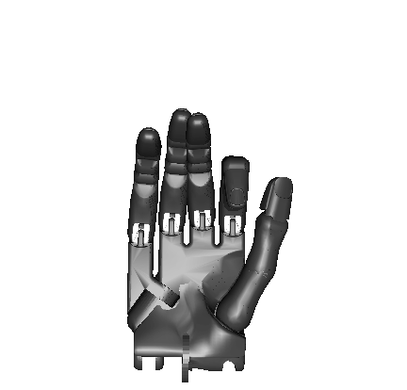
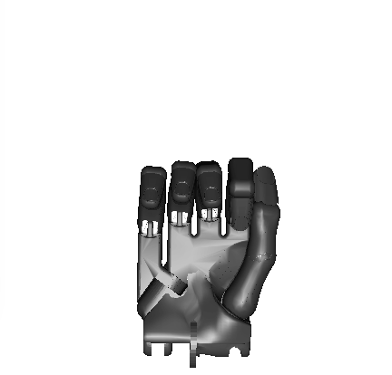

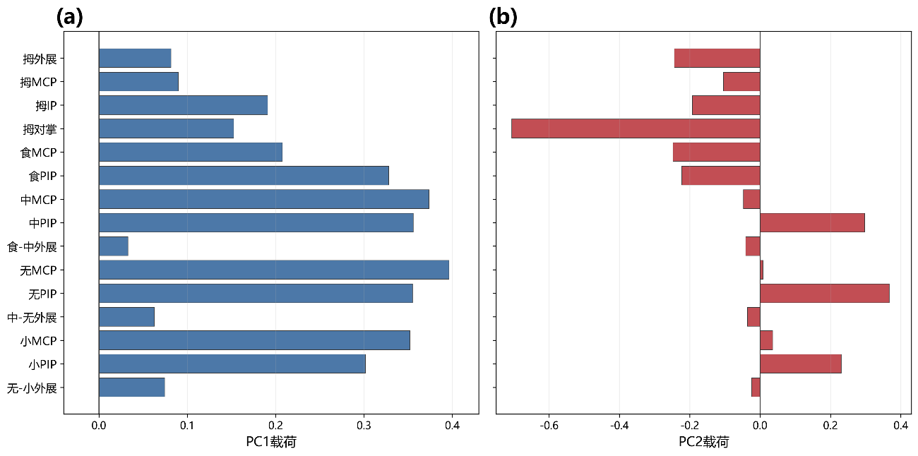





3.1 人手姿态数据分析
87.9%
12
Notes:
分析结果表明，前两个主成分一起，就可以解释人手87.9%的运动姿态，这和姿态协同理论给出的结果是很接近的。随后我们研究这两个主成分，我画了一张可视化的图，从左往右是PC1增大的方向，从下往上是PC2增大的方向。

Slide 13


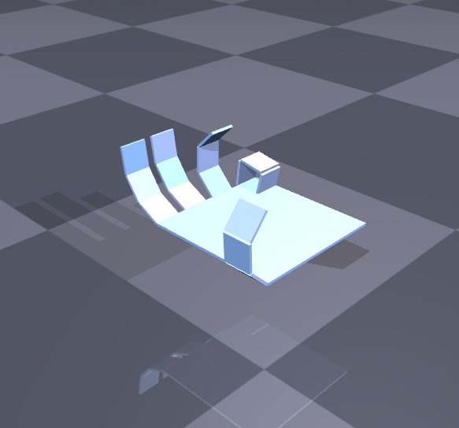
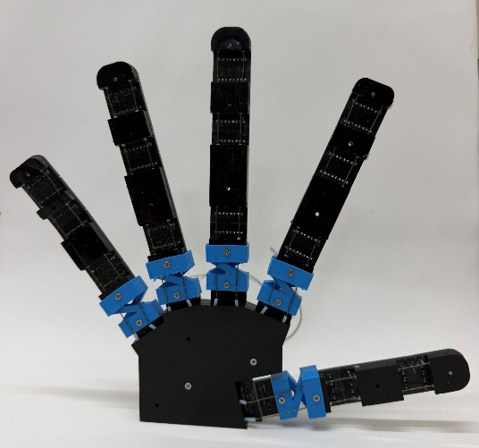
3 总结展望
研究总结
研究局限性分析
未来展望
建立了双端驱动的腱绳协同理论模型；
使用公开数据集完成人手低维协同的主成分分析；
开发绳驱折纸灵巧手的设计与仿真软件工具包。
建立平面热压+激光切割的平面制造工艺路线；
运用机械智能思想，模块化设计手指与腱路编程掌板；
制成绳驱折纸灵巧手样机，完成初步协同抓取实验验证。
对仿真软件进行进一步标定；
优化尺寸参数和关节设计；
完善感知控制（如张力控制、位置控制）；
针对特定任务，为五指灵巧手定制腱路编程掌板，实现“数据提取—协同分析—机构定制—实验验证”的闭环设计工作流。
13
Notes:
目录

Slide 14
感谢大家，请批评指正！

